Slide 1
ІНФОРМАЦІЙНА
МОДЕЛЬ

Slide 2
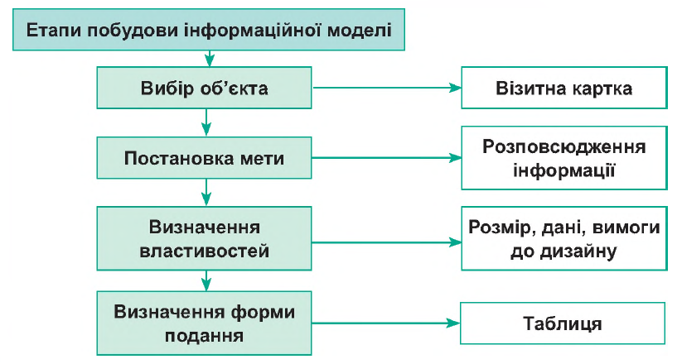
ЕТАПИ ПОБУДОВИ

Slide 3
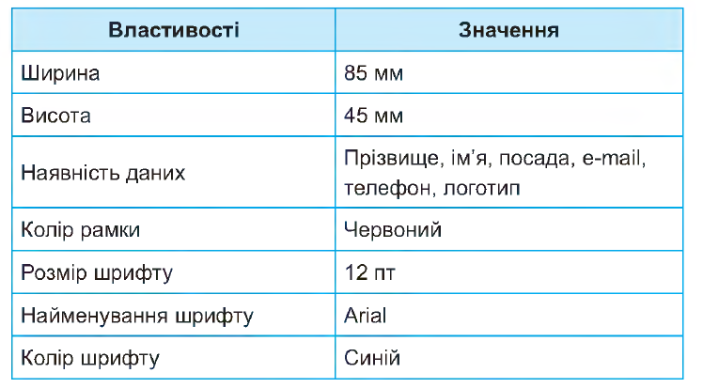
ЕТАПИ ПОБУДОВИ

Slide 4
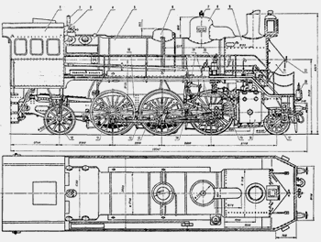
ВИДИ ІНФОРМАЦІЙНИХ МОДЕЛЕЙ
ОБРАЗНІ МОДЕЛІ
Рисунки, Креслення

Slide 5
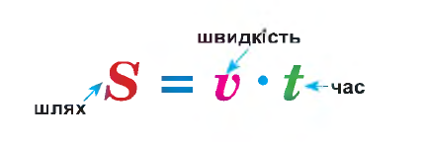
ВИДИ ІНФОРМАЦІЙНИХ МОДЕЛЕЙ
ЗНАКОВІ МОДЕЛІ
Словесні описи, формули

Slide 6
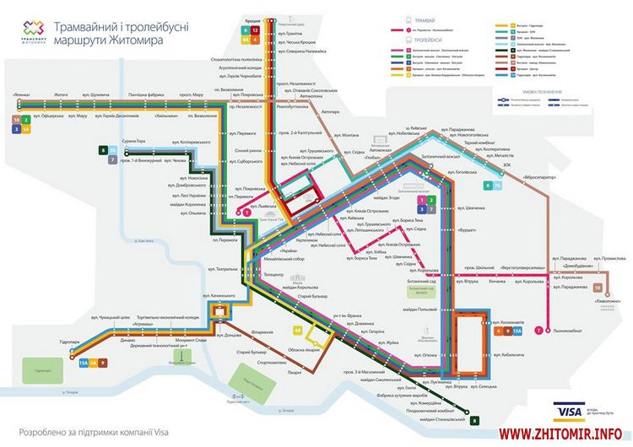
ВИДИ ІНФОРМАЦІЙНИХ МОДЕЛЕЙ
ЗМІШАНІ МОДЕЛІ
Таблиці, графіки, діаграми, схеми, блок-схеми, графи, карти

Slide 7
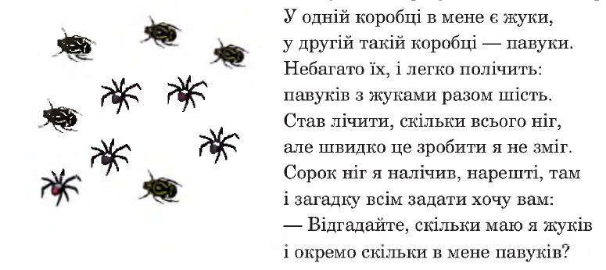
ВИДИ ІНФОРМАЦІЙНИХ МОДЕЛЕЙ
МАТЕМАТИЧНІ МОДЕЛІ
побудовано з використанням математичних понять і формул

